Slide 1
Опыт реализации инновационного проекта «Внедрение модели сопровождения интеллектуально одаренной молодежи в процессе ее профессионального становления»

Slide 2
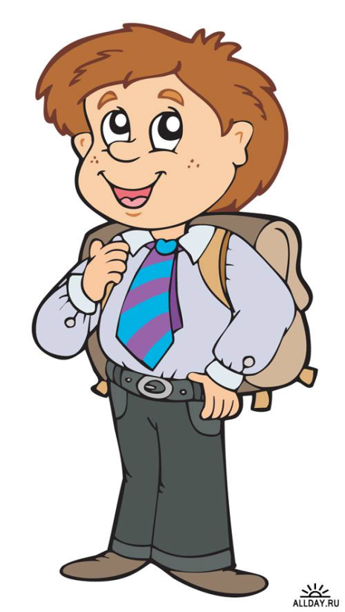
Как найти общий язык со сверстниками?
Как добиться успеха в жизни?
Какие профессии сегодня востребованы?
Способен ли я применить свои знания, умения и навыки в жизни?
Кем я хочу стать?

Slide 3
Друзья?
Педагоги?
Родители?
Кто мне поможет?

Slide 4
Тьютор (англ. tutor) – домашний учитель, репетитор, (школьный) наставник, опекун.

Slide 5
Тема инновационного проекта
Внедрение модели сопровождения интеллектуально одаренной молодежи в процессе ее профессионального становления

Slide 6
Реализация инновационного проекта в учреждениях образования Республики Беларусь
Ленинский район г. Бреста – гимназия №3, средние школы № 5, 18, 20

Slide 7
Цель :
Формирование ключевых компетенций интеллектуально одарённых и высокомотивированных учащихся посредством их психолого-педагогического и тьюторского сопровождения в процессе профессионального становления
Задачи:
выявить способности и склонности учащихся;
разработать инвариантную карту развития учащихся;
разработать индивидуальные образовательные маршруты развития ключевых компетенций учащихся;
обобщить опыт работы

Slide 8
Модель
Психолого-педагогическая диагностика
Выявление интеллектуально одаренных и высокомотивированных учащихся
Создание банка интеллектуально одаренных и высокомотивированных учащихся
Гуманитарное направление
Естественнонаучное направление
Творческое направление

Slide 9
Уровень развития компетенций учащегося
коммуникативная | социально-трудовая | общекультурная | личностного самосовершенствования | информационная | ценностно-смысловая | учебно-познавательная | проектно-исследовательская
92% | 81% | 96% | 58% | 79% | 62% | 95% | 95%

Slide 10
Модель
Психолого-педагогическая диагностика
Выявление интеллектуально одаренных и высокомотивированных учащихся
Создание банка интеллектуально одаренных и высокомотивированных учащихся
гуманитарное направление
естественнонаучное направление
творческое направление
Инвариантная технологическая карта траектории развития интеллектуально одаренных и высокомотивированных учащихся
Индивидуальная образовательная программа
Психолого-педагогическое сопровождение
Тьюторское сопровождение

Slide 11
Карта прогнозирования
Данные об участниках | Учащийся | Наставник/Тьютор:
ИОМ | Иванов Юрий, 15 лет | Петрова Нина Михайловна….
Проблемно-ориентированная характеристика учащегося | Предпочтения в области обучения... У меня лучше других получается… Испытываю трудности ….. | Здоров. Тип темперамента – сангвиник. Ярко развиты способности к ... Обладает низкой мотивацией к обучению….
Профессиональные склонности, степень готовности к профессиональному самоопределению | Увлекаюсь... Предпочтения отдаю инженерным специальностям | Предложения тьютора:
Образовательные запросы | Хотел бы за учебный год научиться/освоить…. | Предложения тьютора:
Ожидаемые результаты | Освоение навыков... Развитие коммуникативных навыков | Предложения тьютора:

Slide 12
Индивидуальный образовательный маршрут
N п/п | Образова тельные ресурсы | Формирующиеся компетенции | Организационно-педагогические условия | Период реализа ции | Образова тельный продукт
1. | Школа/гимназия | Учебно-познавательная компетенция (освоит согласно индивидуальному учебному плану) Коммуникативная компетенция (разовьет умение общаться со сверстниками ) | Занятие в классе: по индивидуальному учебному плану Самостоятельное изучение: | В течение учебного года | Средний балл Достижения на олимпиадах конкурсах Навыки общения Дружеские связи
 | Научное общество «Интеллект» | Проектно-исследовательская компетенция (освоит … ) | Групповые занятия: Разработка проекта |  | Разработан проект
2. | Музей Галерея | Общекультурная компетенция (ознакомится с творчеством русских художников XIX века) |  |  | Написана статья в школьной газете

Slide 13
инвариантная карта индивидуальный маршрут образовательный продукт

Slide 14
Учебно-познавательные
Общекультурные
Ценностно-смысловые
Информационные
Ключевые компетенции
(по А.В. Хуторскому)
Коммуникативные
Личностные
Социально-трудовые
Самосовершенствования

Slide 15
Результативность реализации инновационного проекта
Учебно-познавательные компетенции:
повышение уровня обученности;
участие в олимпиадах, конференциях, интеллектуальных конкурсах;
планирование своей деятельности;
самообразование

Slide 16
Результативность реализации инновационного проекта
Ценностно-смысловые компетенции:
оценка своих возможностей;
мотивация к приобретению знаний;
личностный рост;
определение профильных предметов

Slide 17
Результативность реализации инновационного проекта
Коммуникативные компетенции:
участие в конкурсах, мероприятиях;
умение жить и работать в коллективе;
взаимодействие с социокультурными объектами

Slide 18
Результативность реализации инновационного проекта
Компетенции личностного самосовершенствования:
адекватная самооценка;
ответственность;
самостоятельность;
здоровьесбережение;
способность к сотрудничеству

Slide 19
Я умею общаться со сверстниками!
Я буду успешен в жизни!
Я выбрал профессию в соответствии
со своими способностями и склонностями!
Я знаю, как применить свои знания, умения, навыки!
Я знаю, кем я хочу стать!

